Slide 1
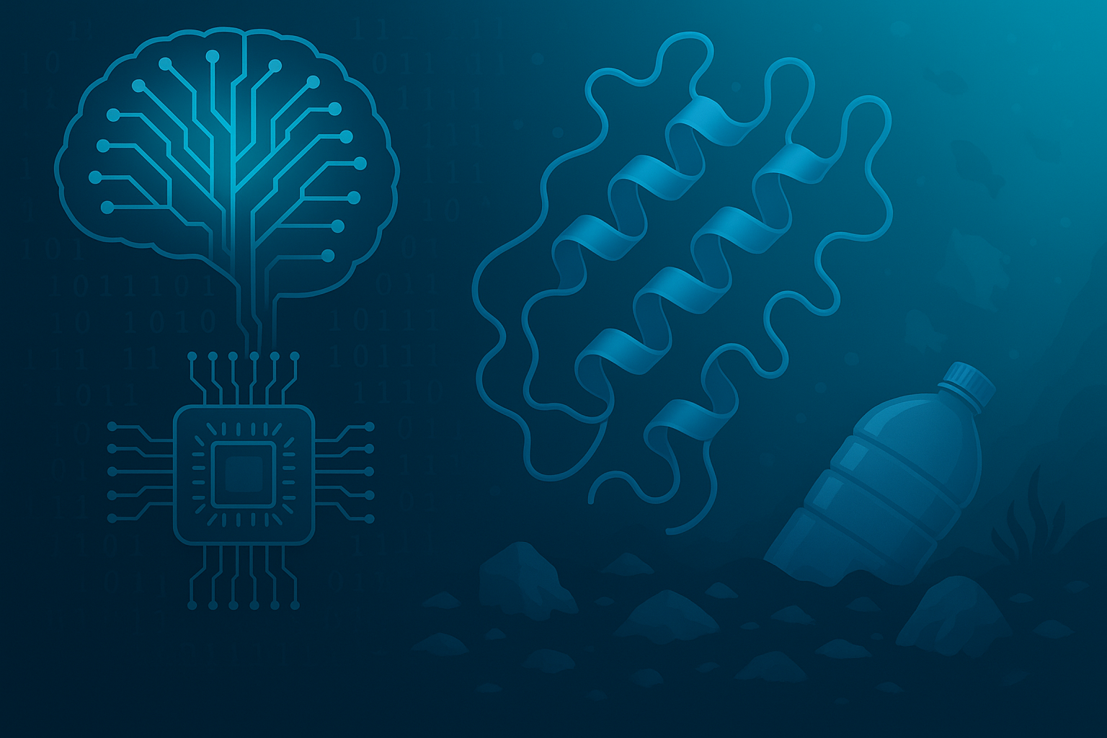


Machine Learning Applied to the Optimization of Plastic-Degrading Enzymes
Romeu Fernandes PG45861
Projeto em Bioinformática
04 de junho de 2025
Supervised by:
João Carneiro
Pedro Soares

Slide 2

Global Plastic Crisis
Introduction
380 million tons of plastic produced per year
Microplastics found in human blood, placenta, and lung tissue
Just 9% of discarded plastic is recycled
6% of oil consumption is directed to plastic production
8 million tons of plastic ends in the ocean annually
Marine garbage patches all around the world
Notes:
O planeta está em crise. É estimado que se produza cerca de 380 milhões de toneladas de plástico por ano, das quais apenas 9% é reciclado. Cerca de 8 milhões de toneladas acabam nos oceanos anualmente, formando grandes ilhas de lixo marinho. Esta crise ambiental também tem um impacto energético, já que 6% do consumo de petróleo é usado para produzir plástico. Do lado biológico, encontramos microplásticos em tecidos humanos como sangue e placenta. Este contexto reforça a urgência de soluções eficazes e sustentáveis, como a degradação enzimática.

Slide 3
Enzymatic Solutions for Plastic Degradation
Introduction
Plastic-degrading Enzymes
Microbial Sources
Type of Enzymes
Limitations
Bacteria
Fungi
PETase
Cutinase
Lipase
Esterase
Lacase
Slow
Reactions
Different Polymers
Oxidative Processes
Stability
Conditions
Hydrolysis
Mechanisms
Notes:
Enzimas capazes de degradar plástico são produzidas por microrganismos como bactérias e fungos. Entre os tipos de enzimas destacam-se PETase, cutinase, esterase, lipase e lacase. Estas atuam por processos oxidativos ou por hidrólise. No entanto, enfrentam limitações como a lentidão das reações, a instabilidade em certas condições ambientais e a diversidade de polímeros a degradar. O foco deste projeto passa por permitir minimizar estas limitações através das técnicas que veremos mais à frente.

Slide 4


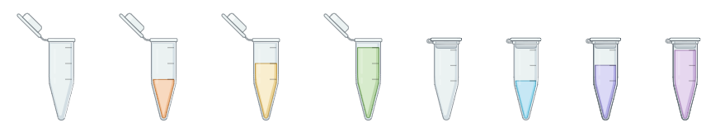
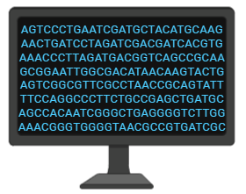
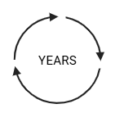
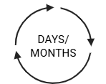
ML Approaches in Enzyme Engineering
Introduction
Before ML
After ML
Classical Approach
Data Oriented Strategy
Intensive and time-consuming research work
ML models capable of predicting enzyme performance
Try and error approach
Doesn’t guarantee results
Enzyme sequence is enough to collect vital data
Slow process
Takes years to optimize and the optimal solution can never be reached
Faster process
Can take up until few months to optimize but everything is automated
Few Variants Analysed
Thousands of Variants Analysed
Notes:
Antes de machine learning, tradicionalmente, a engenharia de enzimas envolvia tentativas manuais laboratoriais demoradas e dispendiosas. Existia uma abordagem de tentativa erro que se torna dispendiosa e não garante resultados. Com isto, o processo era demorado, eram necessários anos para otimizar a investigação e a solução ótima poderia nunca ser encontrada. No final, dava-se uma análise de poucas variantes, gerando pouco conhecimento. Com a introdução do machine learning, conseguimos acelerar significativamente este processo graças a uma estratégia orientada para os dados já existentes. Através de dados de sequência e estrutura, os modelos podem prever o desempenho enzimático de milhares de variantes, onde simplesmente a sequencia peptídica é suficiente para recorrer dados vitais otimizando a função em poucos meses e permitindo que, após criação da pipeline, tudo seja automatizado sem necessidade de trabalho humano intensivo. Esta abordagem automatizada revoluciona o modo como trabalhamos com proteínas uma vez que permite a análise de milhares de variantes em pouco tempo.

Slide 5
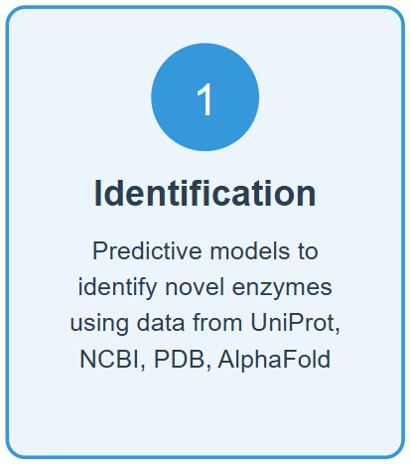
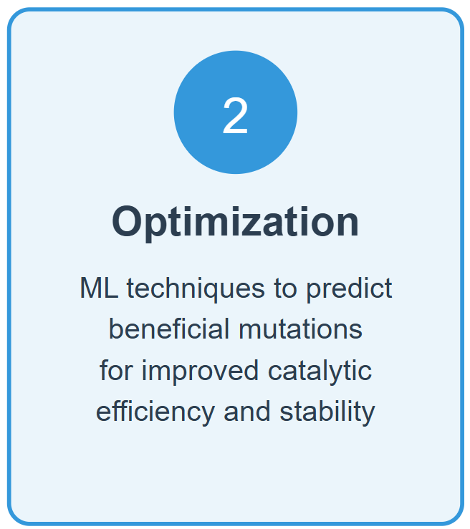
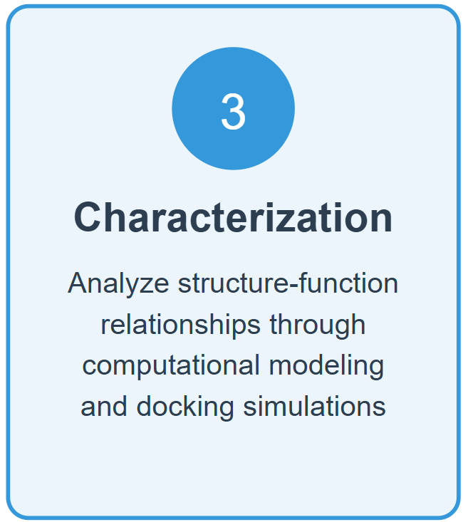
Main Objective
Objectives and Aims
Develop and implement a machine learning framework for:
Identification, optimization and characterization of plastic-degrading enzymes
FOCUS:
Increased catalytic efficiency and substrate specificity
Notes:
O principal objetivo do projeto é desenvolver uma framework de machine learning para identificar, otimizar e caracterizar enzimas capazes de degradar plástico, focando-se especialmente no aumento da eficiência catalítica e especificidade do substrato de forma a promover uma maior degradação do plástico em condições mais semelhantes às ambientais.

Slide 6
Specific Aims
Aims and Methodologies
Database Development and Knowledge Integration
Enhance Plastizyme Database
Integrate UniProt, NCBI Protein, PDB and AlphaFold data
Standardize and preprocess enzyme sequence and structural data
Predictive Model Development
Train ML models to predict enzyme functionality
Predict enzyme function based on 3D structural features using deep learning models
Optimize function and stability predictions for protein engineering applications
Structure-Function Relationship Analysis
Clarify structure-function relationships via computational modelling
Use AlphaFold3 data for precise structural representations
Implement automated HADDOCK workflows
Integrated Computational Pipeline Development
Develop a pipeline combining sequence analysis, structural prediction, docking and ML
Incorporate docking parameters and biding affinity data into ML models
Notes:
Com o trabalho que é proposto desenvolver é pretendido que:
Seja completada a base de dados Plastizyme através da integração do conhecimento contido em bases de dados como UniProt, NCBI Protein, PDB e AlphaFold;
Analisar a relação estrutura-função com base em modelação computacional;
Criar modelos preditivos para avaliar a função e estabilidade das enzimas com base em dados estruturais e de sequência;
Implementar uma pipeline computacional que integre análise de sequência, predição estrutural, docking e machine learning de forma a automatizar todo o processo;

Slide 7
Specific Aims
Aims and Methodologies
Performance Validation and Optimization
Evaluate models using Orange Data Mining software and suitable validation metrics
Optimize parameters to maximize accuracy in detecting improved enzyme activity
Biotechnological Application Assessment
Evaluate potential enzyme candidates for practical applications in industrial plastic recycling operations and environmental bioremediation
Prioritize enzyme variants based on predicted efficiency, stability and feasibility for scaled production
Notes:
Posteriormente, após chegar à automatização do processo é necessário:
Validar o desempenho dos modelos com a ferramenta Orange Data Mining para que se possa dar a otimização do modelo de forma a ser mais viável;
E, finalmente, avaliar a aplicação prática das enzimas em cenários reais como a reciclagem industrial e a biorremediação ambiental dado que numa ultima instância o grande objetivo seria aplicar o conhecimento contido na base de dados para melhorar a questão relativa À poluição por plásticos.

Slide 8
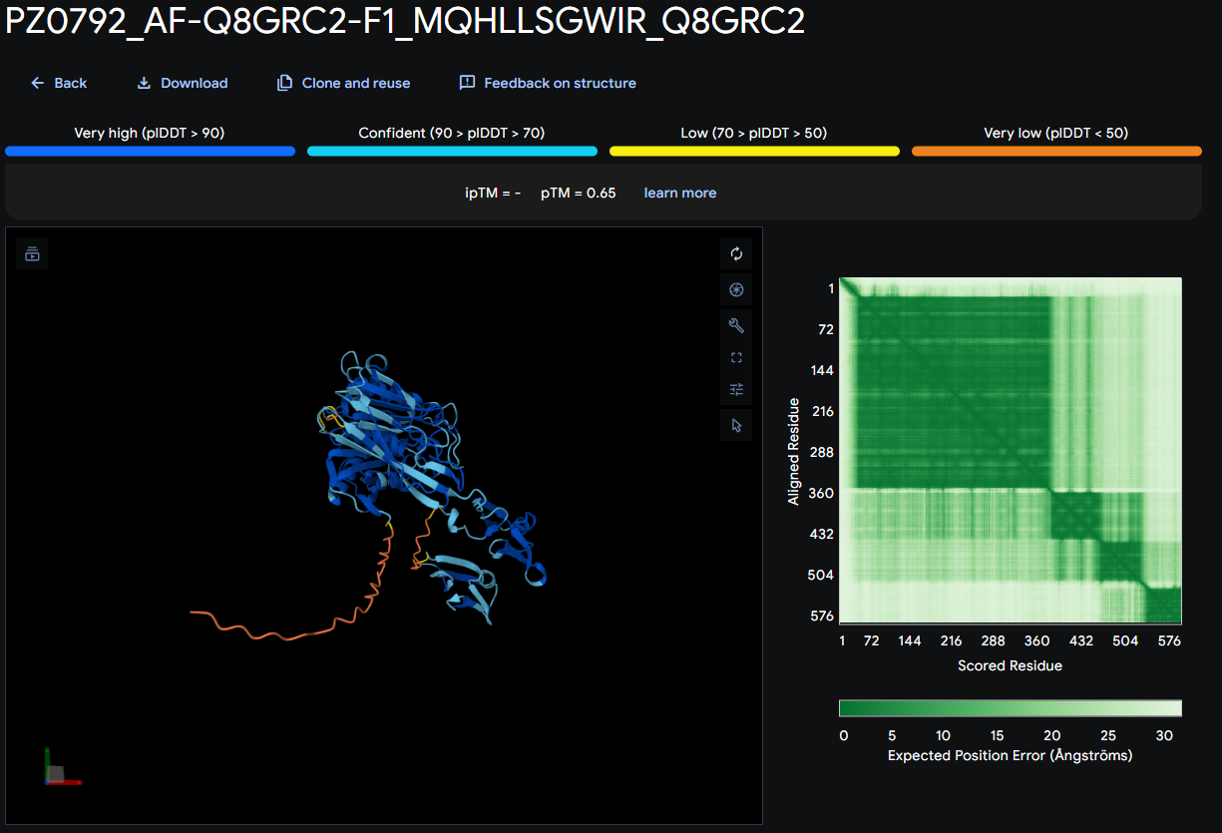
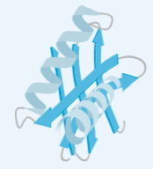
AlphaFold3 to HADDOCK
Results
STEP 1 – Prediction
Used AF3 to predict the structure of 125 enzymes
All structures had high confidence scores
The format output was .cif
Protein structure example
Notes:
Relativamente à passagem dos resultados do AF3 para o HADDOCK:
Iniciou-se o trabalho com a utilização do AlphaFold3 para prever a estrutura de 125 enzimas, todas elas com alta confiança aonde o formato de ficheiro obtido foi .cif;
Seguidamente houve um desafio técnico: o AlphaFold3 gera arquivos em formato não compatível com o HADDOCK. Para superar essa dificuldade, criei um script para automatizar a conversão dos 125 ficheiros obtidos pelo HADDOCK;
Atualmente, estamos a preparar os dados para o docking no HADDOCK, onde serão simuladas interações entre enzimas e diferentes tipos de plástico.

Slide 9


AlphaFold3 to HADDOCK
Results
STEP 1 – Prediction
Used AF3 to predict the structure of 125 enzymes
All structures had high confidence scores
The format output was .cif
Protein structure example
STEP 2 – Conversion
Format mismatch was a challenge
Created custom code to convert .cif files to .pdb
Processed all 125 structures
Implemented function
STEP 3 – HADDOCK
Provide .pdb files to HADDOCK for docking
Using HADDOCK output as Prodigy input to predict binding affinity
Work in progress
Notes:
Relativamente à passagem dos resultados do AF3 para o HADDOCK:
Iniciou-se o trabalho com a utilização do AlphaFold3 para prever a estrutura de 125 enzimas, todas elas com alta confiança aonde o formato de ficheiro obtido foi .cif;
Seguidamente houve um desafio técnico: o AlphaFold3 gera arquivos em formato não compatível com o HADDOCK. Para superar essa dificuldade, criei um script para automatizar a conversão dos 125 ficheiros obtidos pelo HADDOCK;
Atualmente, estamos a preparar os dados para o docking no HADDOCK, onde serão simuladas interações entre enzimas e diferentes tipos de plástico.

Slide 10


Attempted vs Successful Approaches
Results
Attempted
Successful
Automated Haddock Workflow by manipulation of AptaCom code
AlphaFold’s structure predictions for 125 enzymes
Docking of plastic polymers with plastic-degrading enzymes
Automated file format conversion (.CIF to .PDB and .SDF to .PDB)
Prodigy binding affinity as machine learning predictor
Haddock docking and Prodigy troubleshooting
Design a streamlined machine learning algorithm maintaining consistency with the initial project plan
Notes:
Relativamente à passagem dos resultados do AF3 para o HADDOCK:
Iniciou-se o trabalho com a utilização do AlphaFold3 para prever a estrutura de 125 enzimas, todas elas com alta confiança aonde o formato de ficheiro obtido foi .cif;
Seguidamente houve um desafio técnico: o AlphaFold3 gera arquivos em formato não compatível com o HADDOCK. Para superar essa dificuldade, criei um script para automatizar a conversão dos 125 ficheiros obtidos pelo HADDOCK;
Atualmente, estamos a preparar os dados para o docking no HADDOCK, onde serão simuladas interações entre enzimas e diferentes tipos de plástico.

Slide 11
Next Computational Pipeline Steps
Future Work
HADDOCK Simulations - Automated docking workflows to model enzyme-substrate interactions with various plastic polymers;
Feature Engineering & ML Models - Advanced feature extraction from structural and sequence data for EnzyNet (3D features) and UniRep (sequence embeddings);
Orange Data Mining - Systematic evaluation of predictive performance using established metrics and advanced visualization tools;
Database Enhancement - Further development of the Plastizyme database with integrated data from UniProt, NCBI Protein, PDB, and AlphaFold.
Integrated Pipeline Development of a seamless computational workflow combining all analyses into a unified prediction system
Notes:
Para terminar quero apenas realçar o trabalho que é esperado desenvolver num futuro próximo começando por
realizar as simulações de docking com HADDOCK tal como já foi previamente referido;
Usar técnicas de feature engineering com ferramentas como EnzyNet e UniRep para representar proteínas com mais precisão;
Avaliar a performance dos modelos com Orange Data Mining;
E expandir a base de dados Plastizyme com dados estruturais e funcionais mais robustos obtidos através das tarefas realizadas neste projeto
O objetivo final é ter um sistema completo, automatizado e eficiente que nos permita identificar as melhores enzimas para degradar plástico em ambiente real e preferivelmente à escala industrial.

Slide 12
Acknowledgements
This research was supported by Portuguese national funds through the Foundation for Science and Technology (FCT) within the scope of UIDB/04050/2020 (UMinho CBMA – https://doi.org/10.54499/UIDB/04050/2020).

